Slide 1
শিখন ফল
ইন্টারনেট কি তা বলতে পারবে।
ইন্টারনেটের ব্যবহার জানতে পারবে।
ইন্টারনেট বিচরন করতে পারবে।
ইন্টারনেটের মাধ্যমে সামাজিক সম্পর্ক গড়ে তলতে পারে।

Slide 2
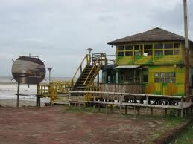
কার বাড়ি

